Slide 1
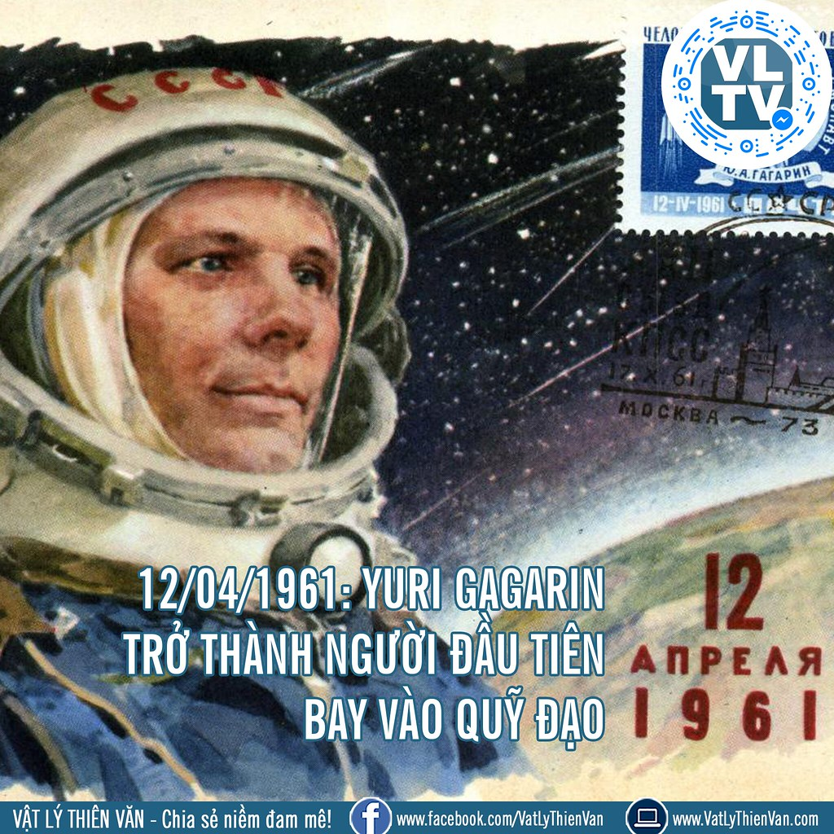

MỞ ĐẦU
Dựa vào dữ kiện cho sẵn, hãy cho biết đây là nhân vật lịch sử nào?
Ga-ga-rin
Người đầu tiên
Tàu vũ trụ
1961
THEO DẤU CHÂN NHÂN VẬT
Liên Xô

Slide 2

KHỞI ĐỘNG
Dựa vào dữ kiện cho sẵn, hãy cho biết đây là tổ chức nào?
SEV
Hợp tác kinh tế
Các nước XHCN
1949
THEO DẤU TỔ CHỨC LỊCH SỬ
Đông Âu

Slide 3
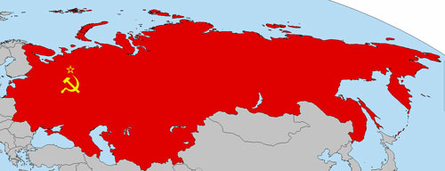
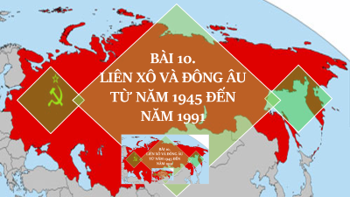

BÀI 10.
LIÊN XÔ VÀ ĐÔNG ÂU TỪ NĂM 1945 ĐẾN NĂM 1991

Slide 4



1. Trình bày được tình hình chính trị, kinh tế, xã hội, văn hoá của Liên Xô và Đông Âu từ năm 1945 đến năm 1991.
Mục
tiêu
bài
học
2. Giải thích được sự sụp đổ của chế độ xã hội chủ nghĩa ở Liên Xô và Đông Âu.

Slide 5





1. Liên Xô từ năm 1945 đến năm 1991
Nhiệm vụ: Hoàn thành
PHT
Làm việc theo nhóm
Thời gian 5 phút
Khai thác SGK tr44-46
Nhóm 1
Tình hình chính trị của Liên Xô từ năm 1945 đến năm 1991
Nhóm 2
Tình hình kinh tế của Liên Xô từ năm 1945 - 1991
Nhóm 3
Tình hình văn hóa xã hội và văn hóa của Liên Xô từ 1945 đến 1991

Slide 6
1. Liên Xô từ năm 1945 đến năm 1991
a. Chính trị
Giai đoạn 1945 - 1970
Giai đoạn 1970 - 1991
-Đối nội:
- Đối ngoại:
c. Xã hội và văn hóa
Giai đoạn 1945 - 1970
Giai đoạn 1970 - 1991
- Xã hội
- Xã hội
b. Kinh tế
- Văn hóa
- Văn hóa
Giai đoạn 1945 - 1970
Giai đoạn 1970 - 1991
- 1946
-Từ giữa nhưng năm 70
-1985
- Những năm 1950-1960
- Những năm 1989 -1991

Slide 7





Chính trị
Kinh tế
Xã hội và văn hóa

Slide 8


Giai đoạn 1945 - 1970
Giai đoạn 1970 - 1991
a. Chính trị
- Đối nội: Sau CTTGT2, tiến hành bầu cử Xô viết các cấp, thực hiện dân chủ hoá hệ thống chính trị (1949).
- Đối ngoại: Chủ trương duy trì hòa bình và an ninh thế giới, giúp đỡ các nước XHCN và phong trào giải phông dân tộc.
Đầu những năm 80: lâm vào khủng hoảng chính trị.
Cải tổ từ tháng 3-1985 với khẩu hiệu “dân chủ hoá" và "công khai hoá".
Mâu thuẫn chính trị gia tăng ĐCS bị đình chỉ hoạt động, các nước cộng hòa tuyên bố độc lập.
M. Goóc-ba- chốp từ chức vào 25-12-1991, đánh dấu sự tan rã của LB Xô viết.
Kinh tế
Xã hội và văn hóa

Slide 9
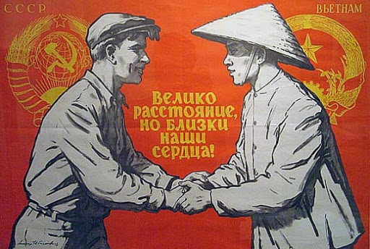
Đây là bức áp phích do hoạ sĩ Liên Xô Vích-to I-va-nốp vẽ năm 1958, thể hiện tình cảm, quan hệ nồng thắm giữa Liên Xô và Việt Nam, là một minh chứng sinh động cho sự ủng hộ, giúp đỡ của Liên Xô đối với Việt Nam nói riêng và các nước xã hội chủ nghĩa nói chung
Liên Xô – Việt Nam: “Tuy khoảng cách rất xa nhưng trái tim của chúng ta luôn rất gần” Tranh cổ động
Notes:
- Hình 10.3. Liên Xô – Việt Nam: “Tuy khoảng cách rất xa nhưng trái tim của chúng ta luôn rất gần” (tranh cổ động):.

Slide 10

Giai đoạn 1945 - 1970
Giai đoạn 1970 - 1991
Chính trị
- Năm 1946, khôi phục kinh tế sau chiến tranh, đến năm 1950 đạt mức trước chiến tranh.
-Những năm 1960:
+Liên Xô trở thành cường quốc công nghiệp thứ hai thế giới.
+1957: Phóng thành công vệ tình nhân tạo
1961: tàu vũ trụ có người lái
Từ giữa những năm 70, nền kinh tế có dấu hiệu trì trệ.
Cải tổ kinh tế từ năm 1985 nhưng thiếu đồng bộ và hiệu quả.
những năm 1989 - 1991 Khủng hoảng kinh tế trầm trọng trong với khan hiếm lương thực, thực phẩm và hàng hóa tiêu dùng thiết yếu.
b. Kinh tế
Xã hội và văn hóa
Notes:
- Đến những năm 60, Liên Xô trở thành cường quốc công nghiệp thứ hai thế giới.
(1957) và tàu vũ trụ có người lái (1961).
- Từ giữa những năm 70, nền kinh tế có dấu hiệu trì trệ. <br> - Cải tổ kinh tế từ năm 1985 nhưng thiếu đồng bộ và hiệu quả. <br> - Khủng hoảng kinh tế trầm trọng trong những năm 1989 - 1991 với khan hiếm lương thực, thực phẩm và hàng hóa tiêu dùng thiết yếu.

Slide 11
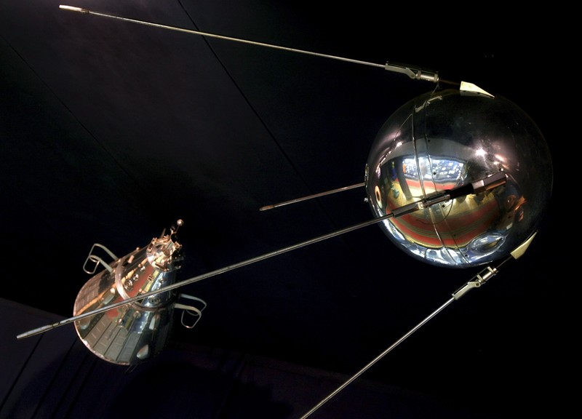
Ngày 4-10-1957, Liên Xô phóng thành công vệ tinh nhân tạo đầu tiên mang tên Spút-ních 1 lên quỹ đạo Trái Đất, mở đầu “Kỉ nguyên không gian” của nhân loại. Đây là một trong những thành tựu quan trọng của Liên Xô trong quá trình xây dựng chủ nghĩa xã hội từ năm 1945 đến năm 1991.

Slide 12
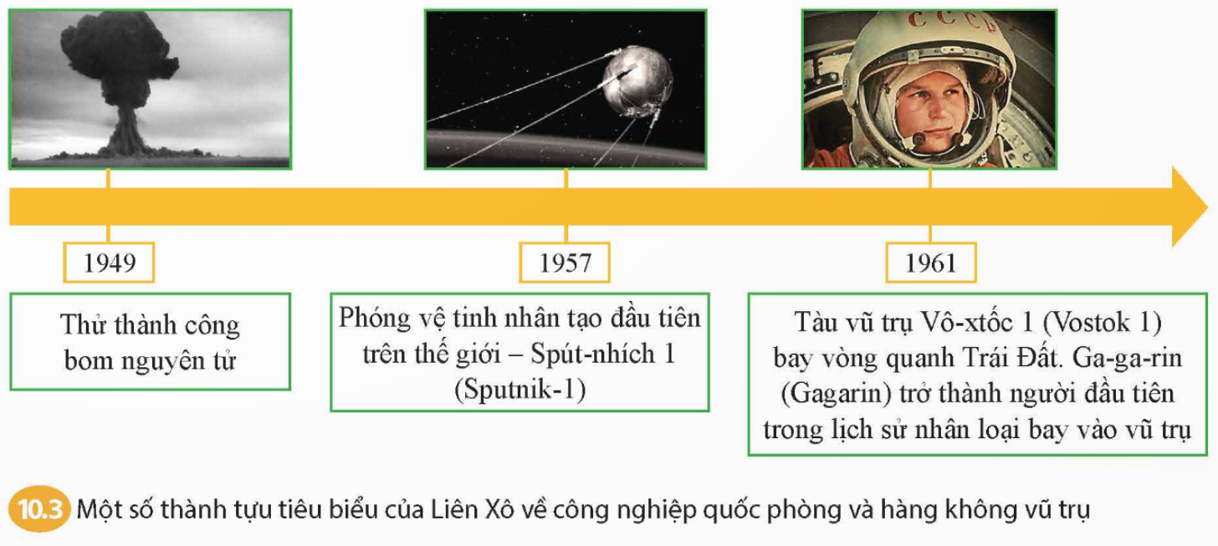

Slide 13
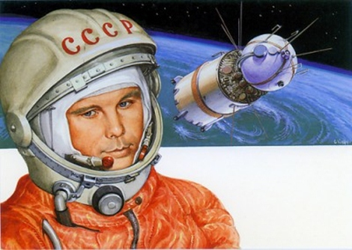
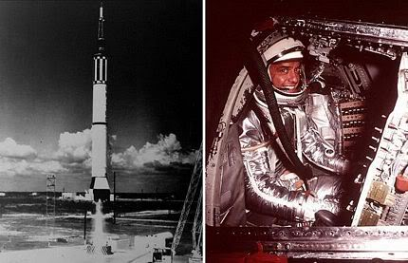
- 1961, phóng tàu vũ trụ bay vòng quanh trái đất
=> Mở đầu kỉ nguyên chinh phục vũ trụ của loài người
Ngày 12/4/1961: Nhà du hành người Nga Yuri Gagarin trở thành người đầu tiên bay vào vũ trụ. Phi thuyền Vostok 1 đã bay quay quanh Trái đất với vận tốc 27.400 km/h trong chuyến bay kéo dài 108 phút.

Slide 14

Giai đoạn 1945 - 1970
Giai đoạn 1970 - 1991
Chính trị
-Xã hội:
+ Công nhân và trí thức gia tăng
+ 1971, công nhân chiếm hơn 55% lao động & trên 30 triệu người làm việc trí óc.
-Văn hóa
+ Sau 1945 VH phát triển thực hiện chế độ GD miễn phí thể hiện tính ưu việt của CNXH
+ Thúc đẩy giao lưu văn hóa giữa các dân tộc và quốc gia.
-Xã hội:
+ Cuối những năm 70, sự trì trệ và khủng hoảng KT làm đời sống suy giảm
+ Niềm tin vào CNXH lung lay, bất bình gia tăng.
+ Từ 1989, nhiều cuộc biểu tình và bãi công nổ ra.
-Văn hóa
+ Từ 1985, tình thần "dân chủ" và "công khai" làm nền VH trở nên cởi mở, sáng tạo.
+ Buông lỏng quản lý VH dẫn đến chủ nghĩa đa nguyên và tư tưởng chống CNXH gia tăng.
Kinh tế
c. Xã hội và văn hóa

Slide 15
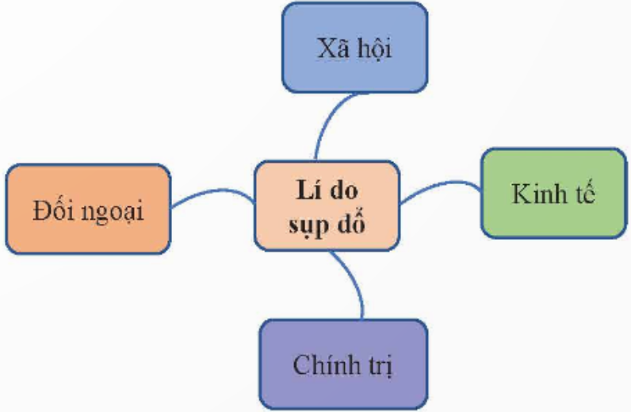

1. Liên Xô từ năm 1945 đến năm 1991
d. Nguyên nhân sụp đổ
Làm việc cá nhân
Thời gian 3 phút
Khai thác PHT a,b,c
Nhiệm vụ: Sử dụng các thông tin từ phiếu học tập a.b,c và SGK tr43-45 để vẽ sơ đồ tư duy giải thích nguyên nhân sụp đổ của CNXH ở Liên Xô theo mẫu sau:
Thực hiện đa nguyên, đa đảng

Slide 16
1. Liên Xô từ năm 1945 đến năm 1991
d. Nguyên nhân sụp đổ
Buông lỏng quản lí, đời sống nhân dân suy giảm, niềm tin vào CNXH lung lay
Chạy đua vũ trang trong chiến tranh lạnh
Nóng vội, thiếu đồng bộ
Thực hiện đa nguyên, đa đảng
Khủng hoảng ngày càng trầm trọng đến mức không thể kiểm soát và Liên bang Xô viết tan rã, chủ nghĩa xã hội sụp đổ (1991)
Notes:
+ Về nguyên nhân chủ nghĩa xã hội ở Liên Xô sụp đổ, GV hướng dẫn HS làm rõ được những lí do sau: Đến đầu những năm 80, Liên Xô lâm vào cuộc khủng hoảng toàn diện về chính trị, kinh tế, xã hội. Liên Xô đã tiến hành công cuộc cải tổ để khắc phục khủng hoảng (1985), nhưng mắc phải nhiều sai lầm: về chính trị (sai lầm lớn nhất), nóng vội, thiếu đồng bộ về kinh tế, buông lỏng quản lí về văn hoá, dẫn đến khủng hoảng ngày càng trầm trọng đến mức không thể kiểm soát và Liên bang Xô viết tan rã, chủ nghĩa xã hội sụp đổ. VOL CUOC SONG

Slide 17
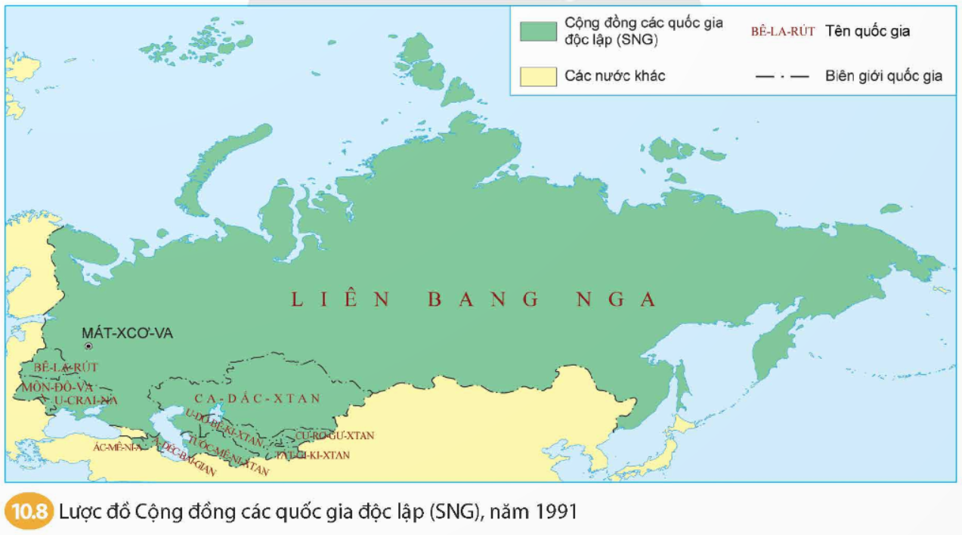
1. Liên Xô từ năm 1945 đến năm 1991
Ngày 21/12/1991, trong bước cuối cùng đánh dấu sự tan rã của Liên Xô, 11 trong số 12 nước cộng hòa thuộc Liên Xô tuyên bố rằng họ đang hình thành Cộng đồng các Quốc gia Độc lập. Chỉ vài ngày sau đó, lãnh đạo Liên Xô M. Gooc-ba-chốp tuyên bố từ chức và Liên Xô chính thức không còn tồn tại trên bản đồ thế giới.

Slide 18
LUYỆN TẬP
Câu 1:M. Goóc – ba – chóp làm Tổng thống Liên Xô vào thời gian nào?
A
Tháng 3 – 1985.
B
Tháng 4 – 1985.
C
Tháng 5 – 1985.
D
Tháng 6 – 1985.

Slide 19
LUYỆN TẬP
Câu 2: Kế hoạch
5 năm khôi phục kinh tế sau chiến tranh ở Liên Xô diễn ra trong khoảng thời gian
nào ?
A
1945 – 1949.
B
1946 – 1949
C
1945 – 1951
D
1947 – 1949.

Slide 20
LUYỆN TẬP
Câu 3: Quốc gia nào đã mở đầu kỉ nguyên chinh phục vũ trụ của loài người?
A
Nhật Bản
B
Trung Quốc.
C
Liên Xô.
D
Mĩ.

Slide 21
LUYỆN TẬP
Câu 4: Từ năm 1950 đến những năm 70 của thế kỉ XX, Liên Xô trở thành cường quốc công nghiệp đứng thứ mấy trên thế giới?
A
Thứ nhất.
B
Thứ hai.
C
Thứ ba.
D
Thứ tư.

Slide 22

VẬN DỤNG
Sưu tầm và sử dụng tài liệu từ sách, tạp chí và internet, giới thiệu một số thành tựu tiêu biểu về kinh tế, chính trị, xã hội, văn hoá của Liên Xô hoặc một nước Đông Âu từ sau năm 1945.

